Slide 1
Consumo de PokeApi.co
Presentado por Carlos Dubón

Slide 2
Descripción General del ETL
JB_ImportPokemonInfo
Cada paso del proceso genera un registro de log. De tal manera que ante un posible error, se puede identificar en cual de los pasos el error es presentado.
TR_StarProcess
Registra cada ejecución en la tabla de procesos y registra Fecha/hora de Inicio y resultado del proceso.
TR_DeleteRecords
Realiza la limpieza de datos de la BD. Si a un Pokemon se le asigna Estado Inactivo o es eliminado de la Tabla, Elimina, la información, movimientos y habilidades del Pokemon.
TR_ProcessInfo
Se encarga de identificar los Pokemons que deberán ser consultados al servicio.
TR_EndProcess
Se consume el servicio y se interpreta el Json de resultado.
Se carga los datos a las tablas en la base de datos.
Actualiza el proceso con la Fecha/Hora Fin y actualiza el estado a Sucess
TR_ErrorProcess
En caso que alguno de los pasos devuelva un error, este paso se encarga de registrar en estado de error el proceso.

Slide 3
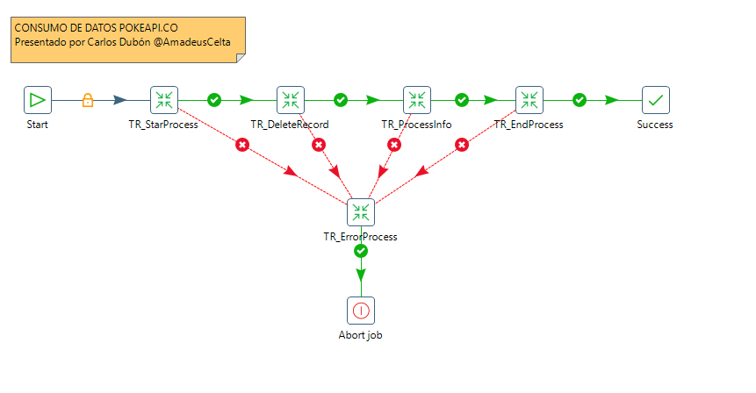
Proceso General

Slide 4
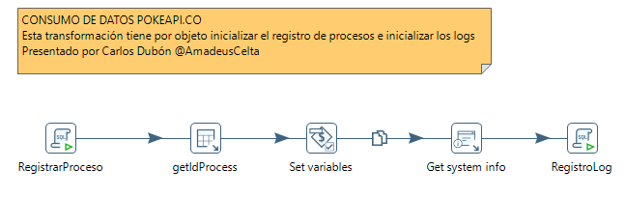
TR_StarProcess Esta transformación tiene por objeto inicializar el registro de procesos e inicializar los logs

Slide 5
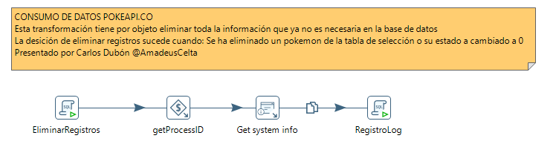
TR_DeleteRecords Esta transformación tiene por objeto eliminar toda la información que ya no es necesaria en la base de datos La desición de eliminar registros sucede cuando: Se ha eliminado un pokemon de la tabla de selección o su estado a cambiado a 0

Slide 6
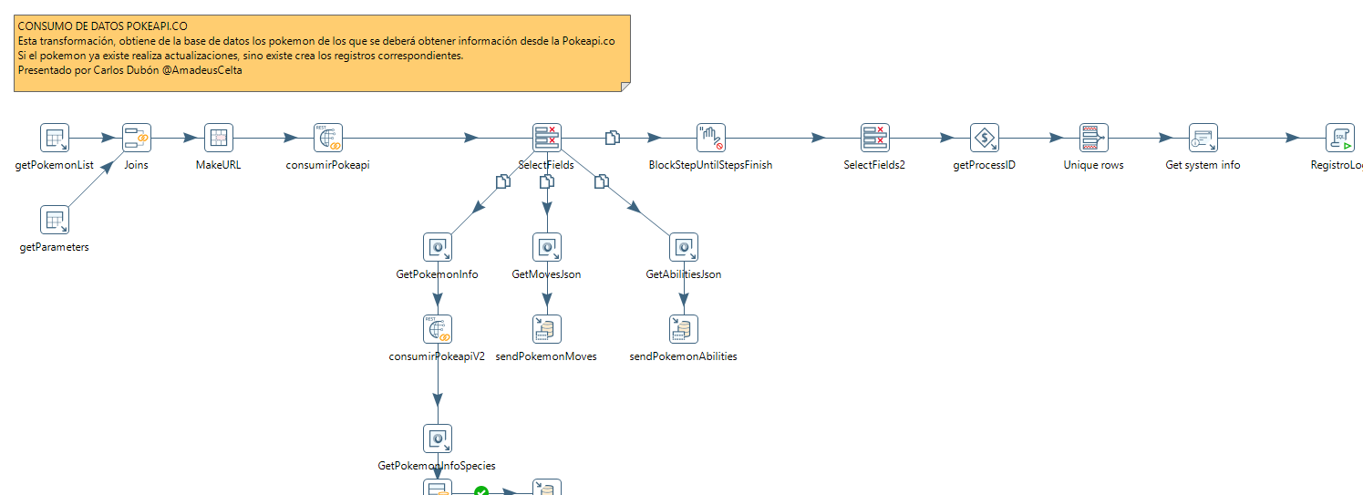
TR_ProcessInfo Esta transformación, obtiene de la base de datos los pokemon de los que se deberá obtener información desde la Pokeapi.co. Si el pokemon ya existe realiza actualizaciones, sino existe crea los registros correspondientes.

Slide 7
TR_ProcessInfo
El proceso se encarga de:
Obtiene la lista de Pokemons Activos y seleccionados para el proceso. Además, obtiene el URL de la API que proporcionará la información.
Consume el servicio y obtiene el Json respuesta.
Genera tres procesos de lectura de datos.
Lectura de información general. Este consume un segundo servicio para obtener la categoría del Pokemon y registra en la tabla correspondiente.
Lectura de Moves, Obtiene la lista de todos los moves o ataques de cada Pokemon. Al registrar en la tabla de Moves, se genera todos los registros necesarios para almacenar cada move de cada Pokemon.
Lectura de Abilities. Obtiene la lista de todos las Abilities o habilidades de cada Pokemon. Al registrar en la tabla de Abilities, se genera todos los registros necesarios para almacenar cada Ability de cada Pokemon.
Espera que los procesos de insert/update sean ejecutados y procede a completar el log del proceso.

Slide 8
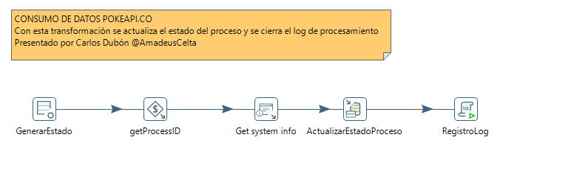
TR_EndProcess Con esta transformación se actualiza el estado del proceso y se cierra el log de procesamiento

